Slide 1


CÔNG NGHỆ KIỂM THỬ ỨNG DỤNG
Nhóm 8
Dưới sự trình bày của sir.Mai Linh Chí

Slide 2
Nội dung trình bày
Manual test
01
API
02
Selenium
03
Jmeter
04

Slide 3
01. Manual test
Sau quá trình kiểm tra từng chức năng của website, theo em thấy thì những chức năng chính của website hoạt động rất tốt và không có vấn đề gì nhưng vẫn còn một số lỗi nhỏ cần được khắc phục nếu muốn nâng cao trải nghiệm người dùng hơn, các lỗi được liệt kê bên dưới.
Lỗi ở phần đăng ký và đăng nhập: có 3 lỗi về kiểm tra số điện thoại người dùng nhập vào và phần tích hợp đăng nhập bằng google, facebook.
Lỗi ở phần sản phẩm: có 1 lỗi về phần nhập số lượng sản phẩm trên input.
Lỗi ở phần giỏ hàng: có 1 lỗi về phần nhập email khi cung cấp thông tin đặt hàng.

Slide 4
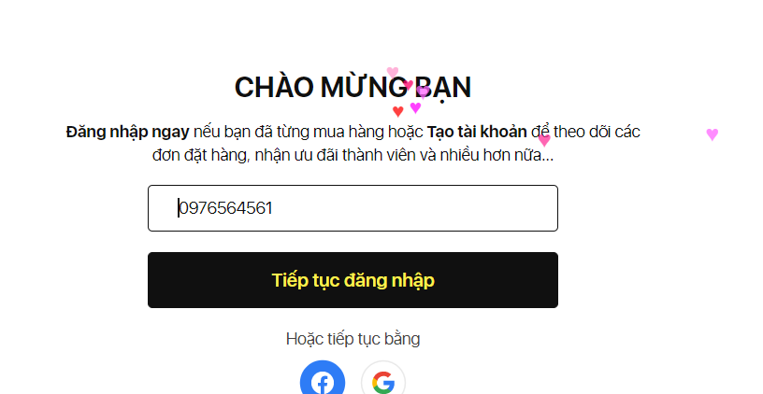
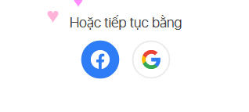
01. Manual test
Phần nhập số điện thoại
Phần đăng nhập Google
Phần đăng nhập Facebook
Không hiển thị thông báo lỗi khi người dùng nhập dấu cách ở 2 đầu và nút button đăng nhập phải được vô hiệu hóa.
Chỉ hiển thị và không thể bấm vào để đăng nhập hoặc đăng ký.
Chỉ hiển thị và không thể bấm vào để đăng nhập hoặc đăng ký.

Slide 5
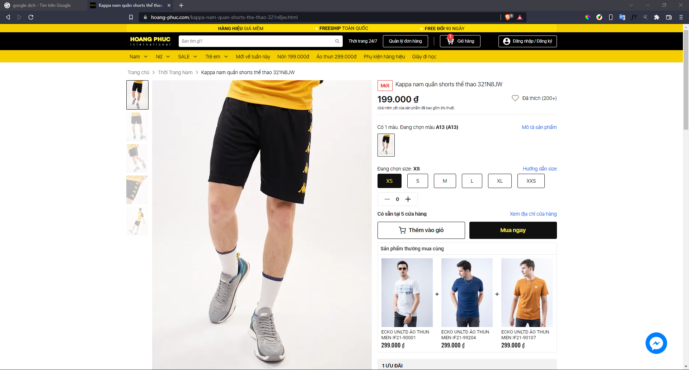


01. Manual test
Nhập số lượng sản phẩm là 0
Nhập số lượng sản phẩm âm
Nhập số lượng vượt mức
Không được cho phép người dùng nhập số lượng là 0 và phải hiển thị ra thông báo “Không được nhập số lượng là 0 hoặc số lượng không hợp lệ”.
Không cho phép người dùng nhập số lượng sản phẩm là số âm và phải có một thông báo “Không được nhập số lượng sản phẩm là số âm”.
Không được cho phép người dùng nhập số lượng mua vượt quá số lượng tồn và phải có một thông báo “Sản phẩm không đủ hoặc số lượng tồn không dủ”.

Slide 6
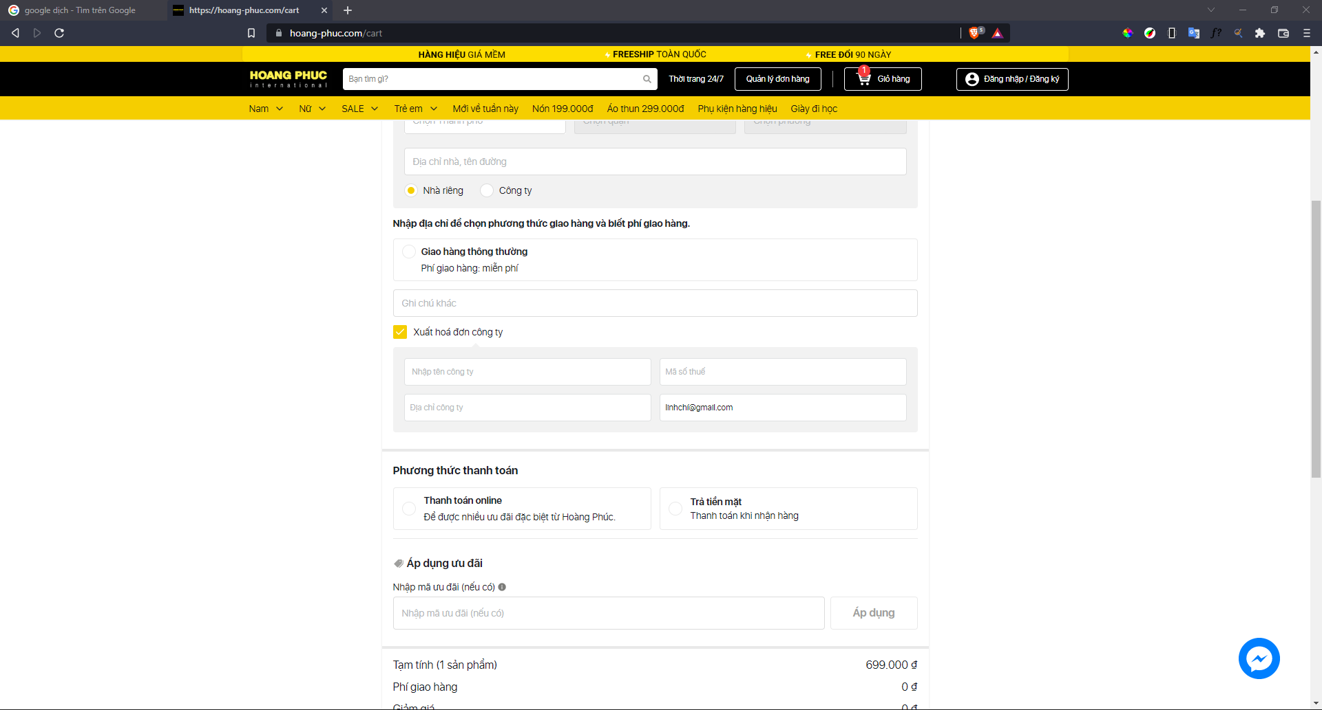
01. Manual test
Không cho phép người dùng nhập email có dấu và hiển thị thông báo “Không được nhập email có dấu hoặc email không hợp lệ”.

Slide 7
02. API
Phần API được viết bằng Json Server và node Js với các chức năng cho phép người dùng đăng ký và đăng nhập.
Xem sản phẩm, loc sản phẩm theo thương hiệu hoặc theo kiểu.
Mua sản phẩm.
Chỉnh sửa hóa đơn, xóa hóa đơn.
Xóa user, hoặc sửa user.
Có kiểm tra giá trị input, status, value trả về.

Slide 8
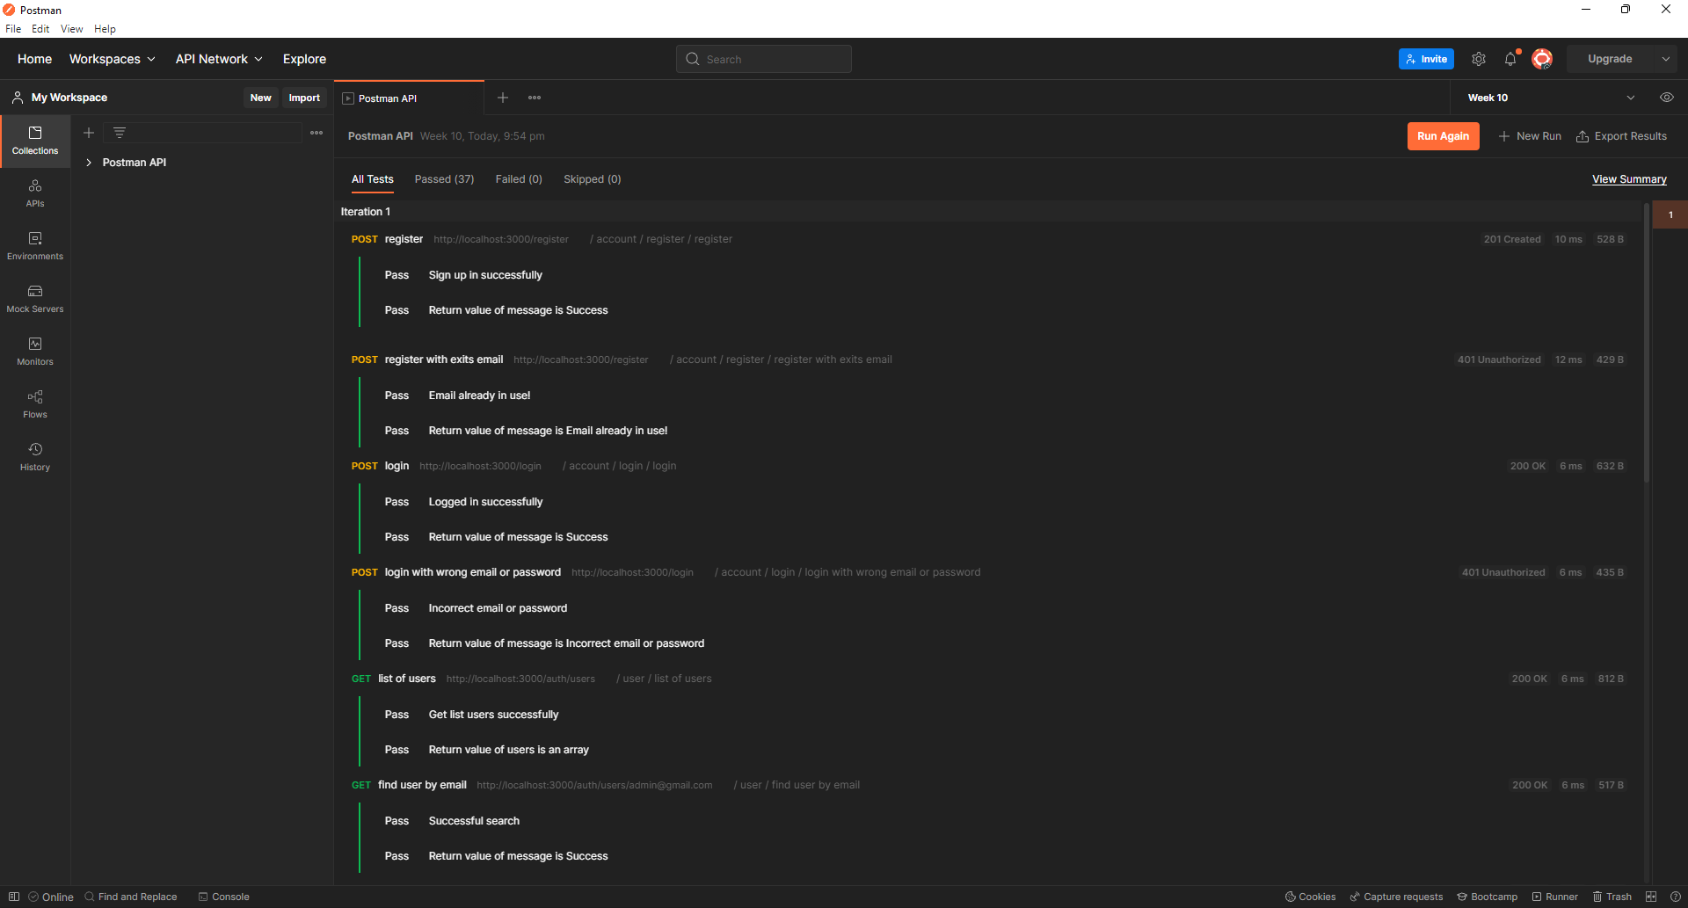
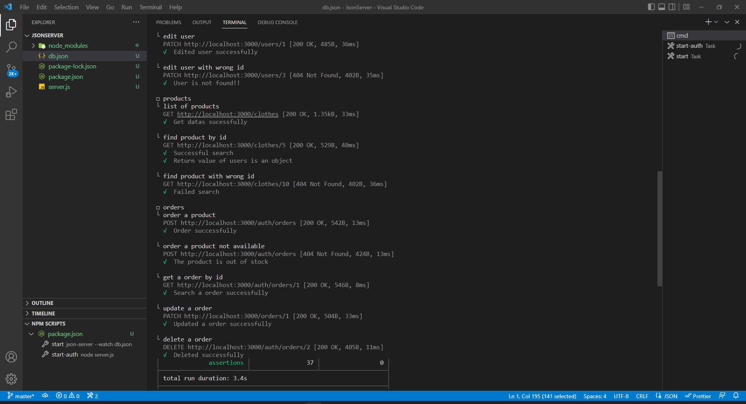
02. API
Chạy các request với Runner
Chạy các request với Newman

Slide 9
03. Selenium
Gồm các phần:
Tắt quảng cáo.
Chọn sản phẩm.
Mua sản phẩm.
Nhập thông tin vào input.
Chọn vào checkbox.
Chọn vào radio.

Slide 10
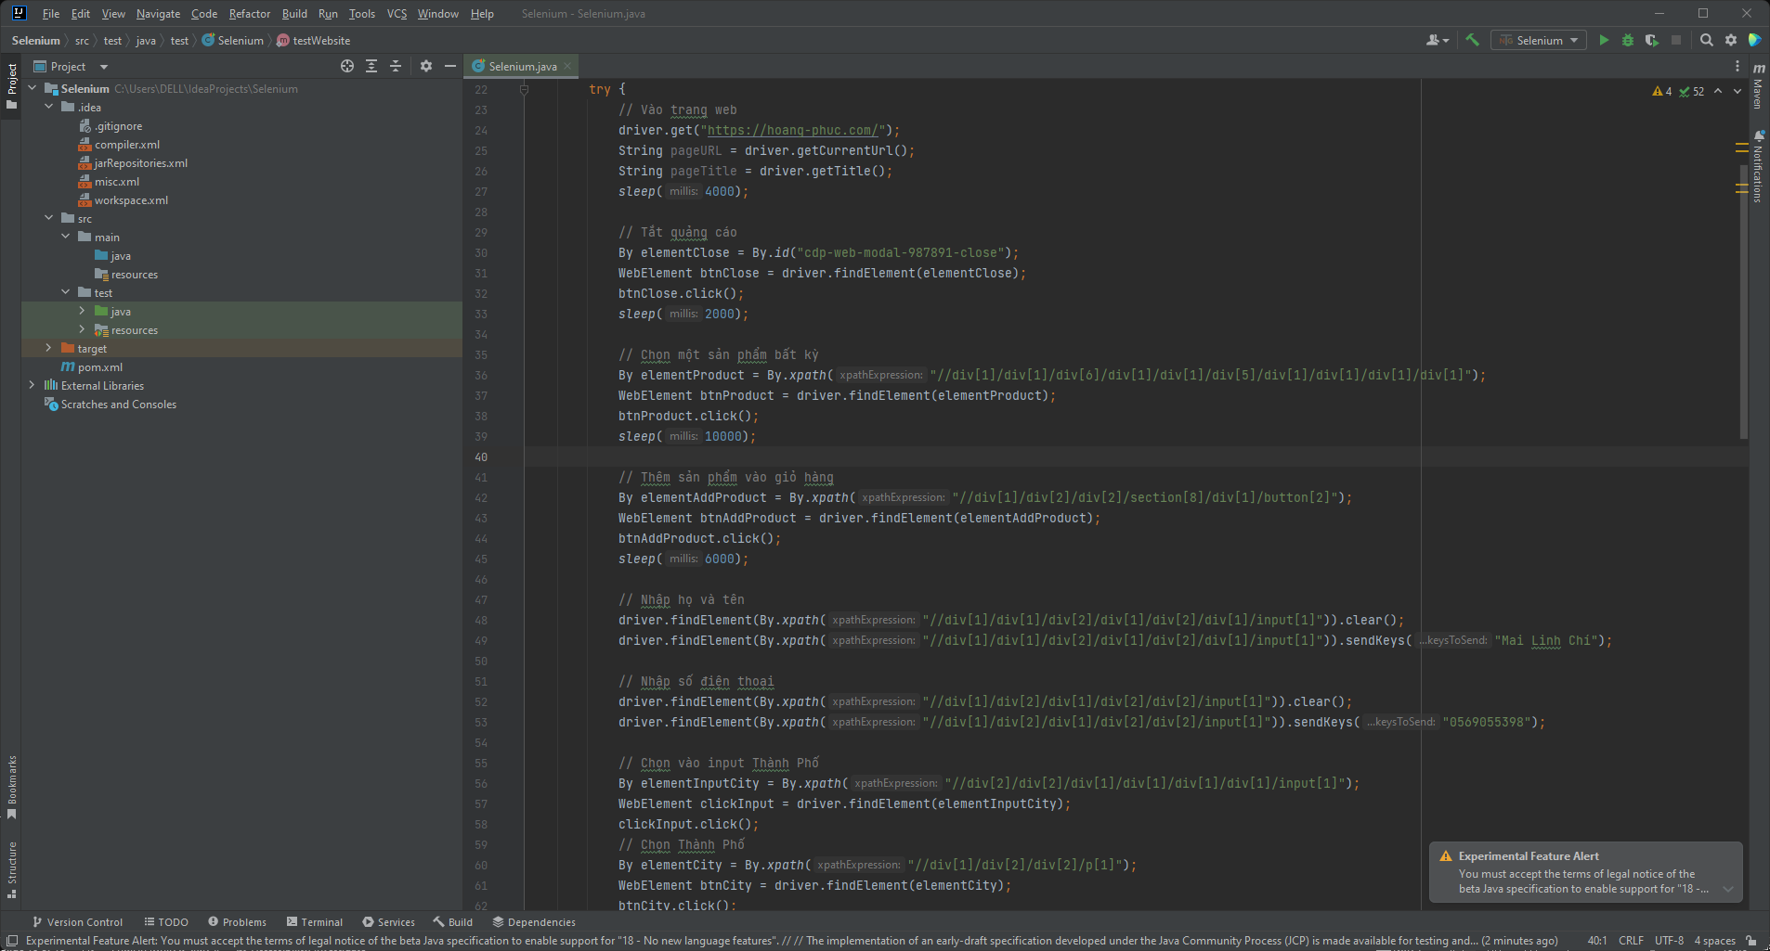
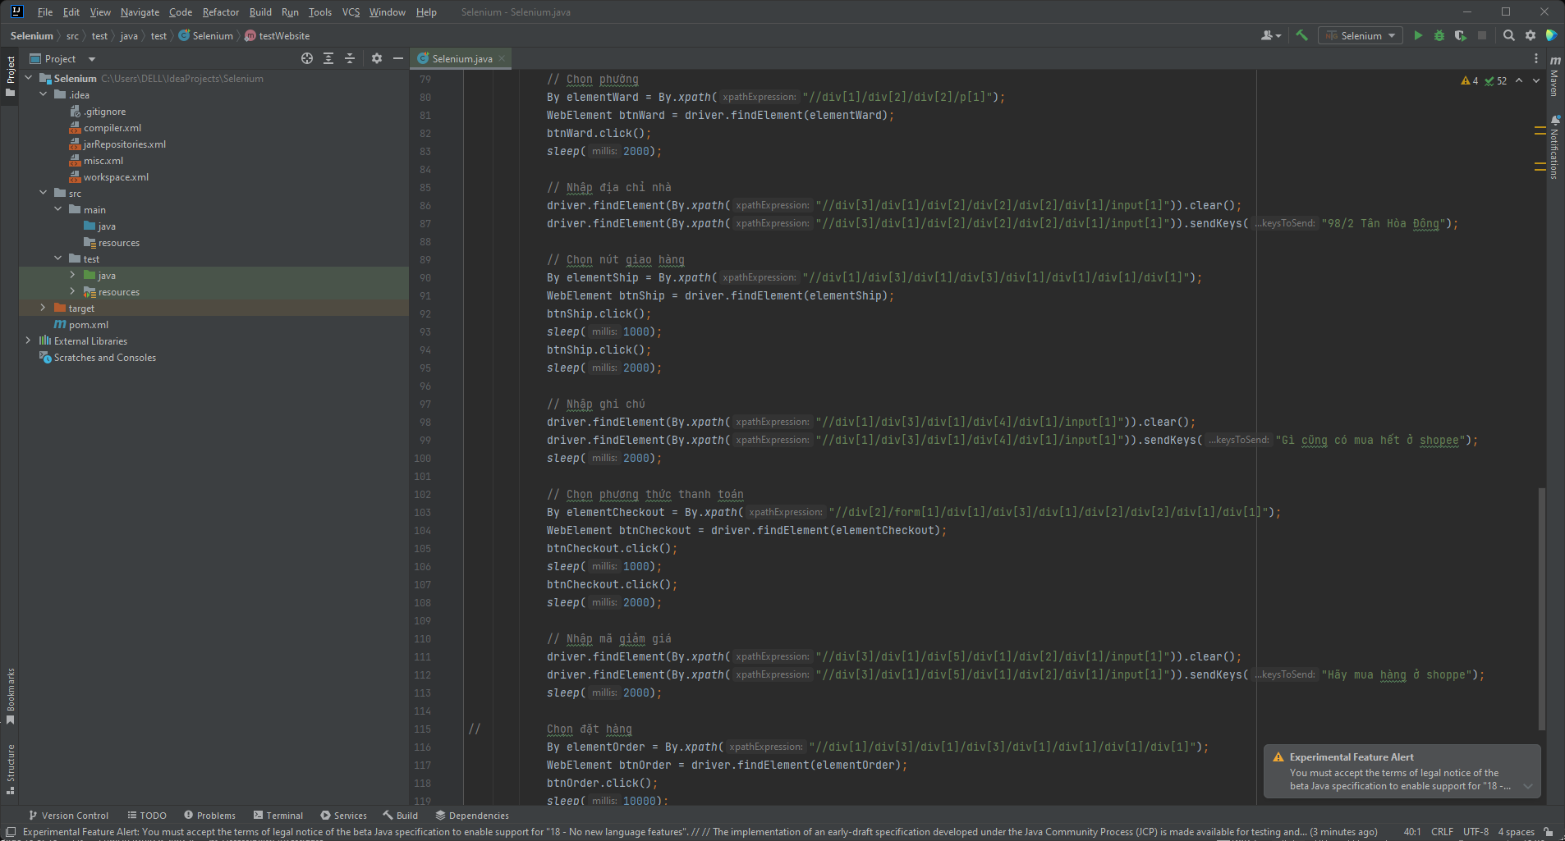
03. Selenium
Phần code selenium
Phần code selenium

Slide 11
04. Jmeter
Sau khi test các trường hợp từ 100-10-1, 1000-100-1 và 10000-1000-1, nhóm chúng em đã đưa ra nhận xét như sau về website.
Website hoạt động bình thường ở mức 100-10-1, không có dấu hiệu treo.
Website hoạt động bình thường ở mức 1000-100-1, vẫn không thấy dấu hiếu treo máy hay chậm.
Website đã bị treo ở mức user 9977 và server phản hồi rất chậm.

Slide 12
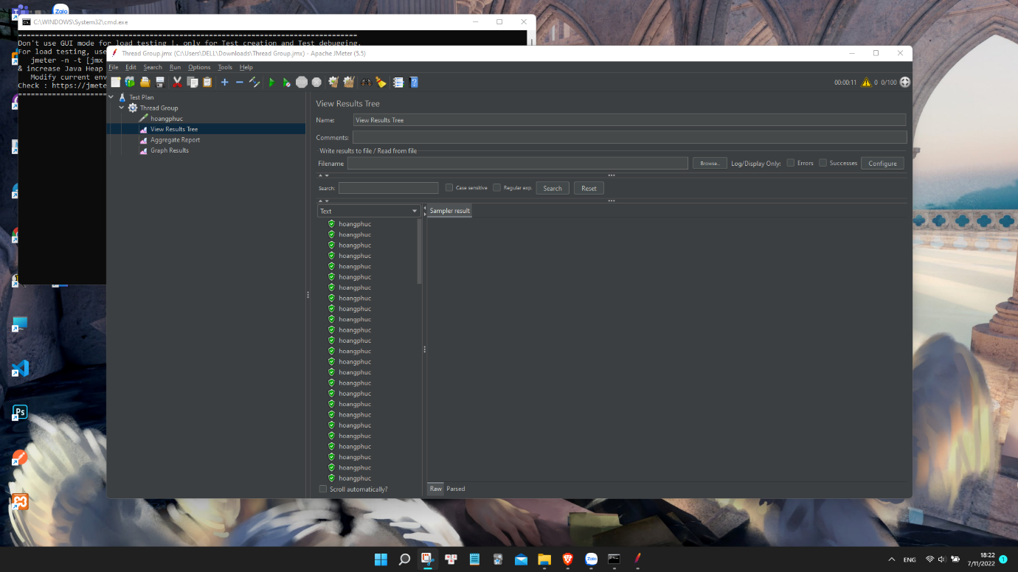
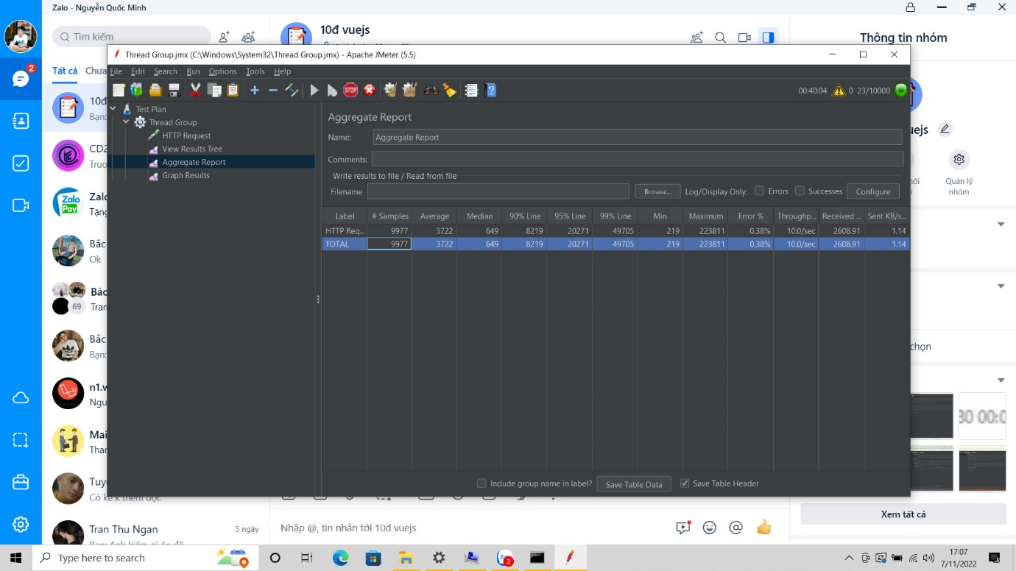
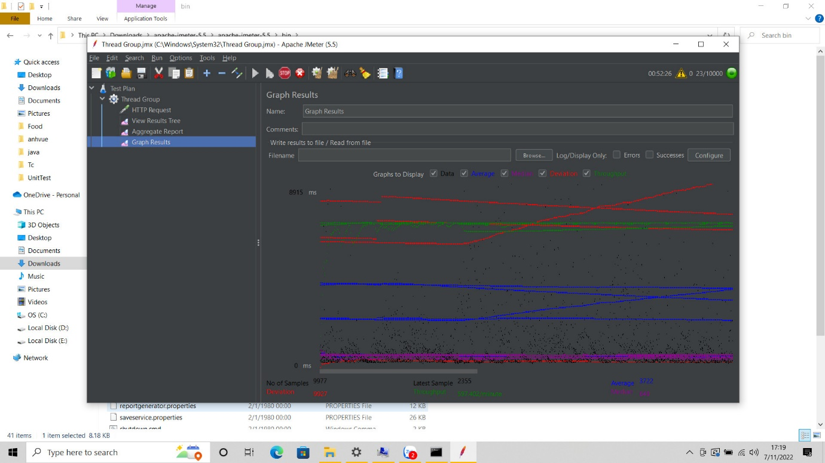
04. Jmeter
Mức 100-10-1
Mức 100-10-1
Mức 100-10-1
View Results Tree
Aggregate Report
Graph Results

Slide 13
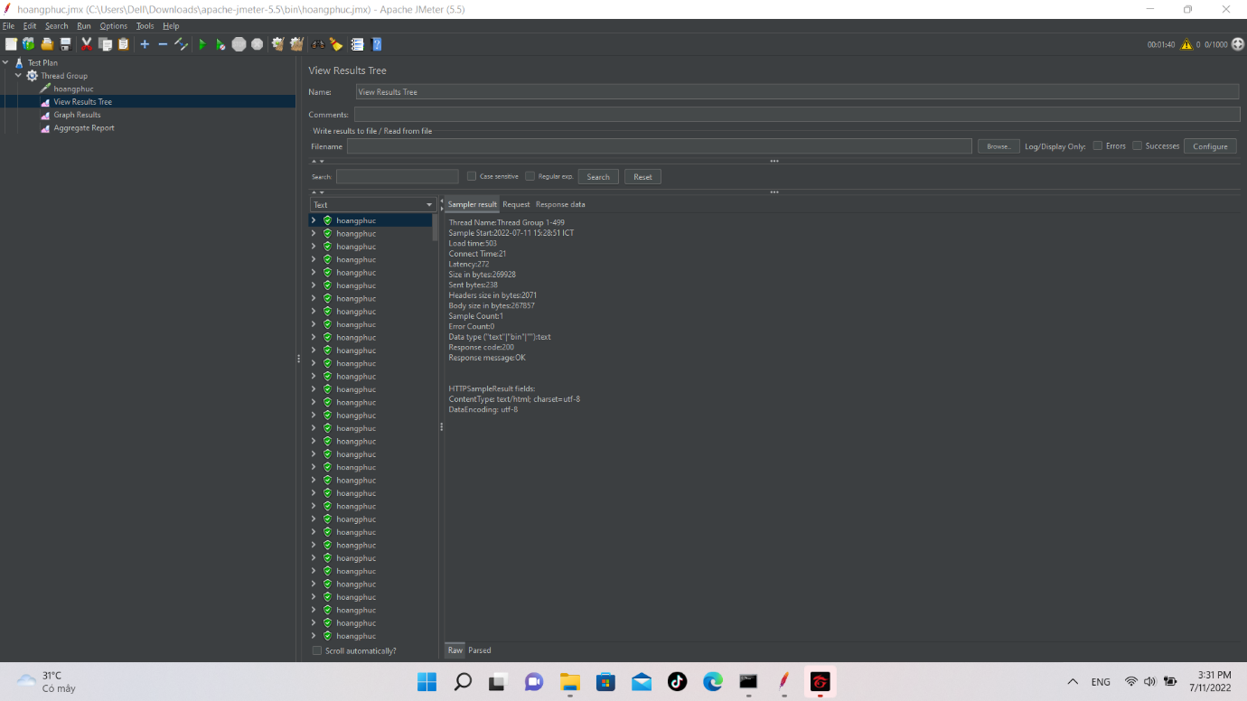
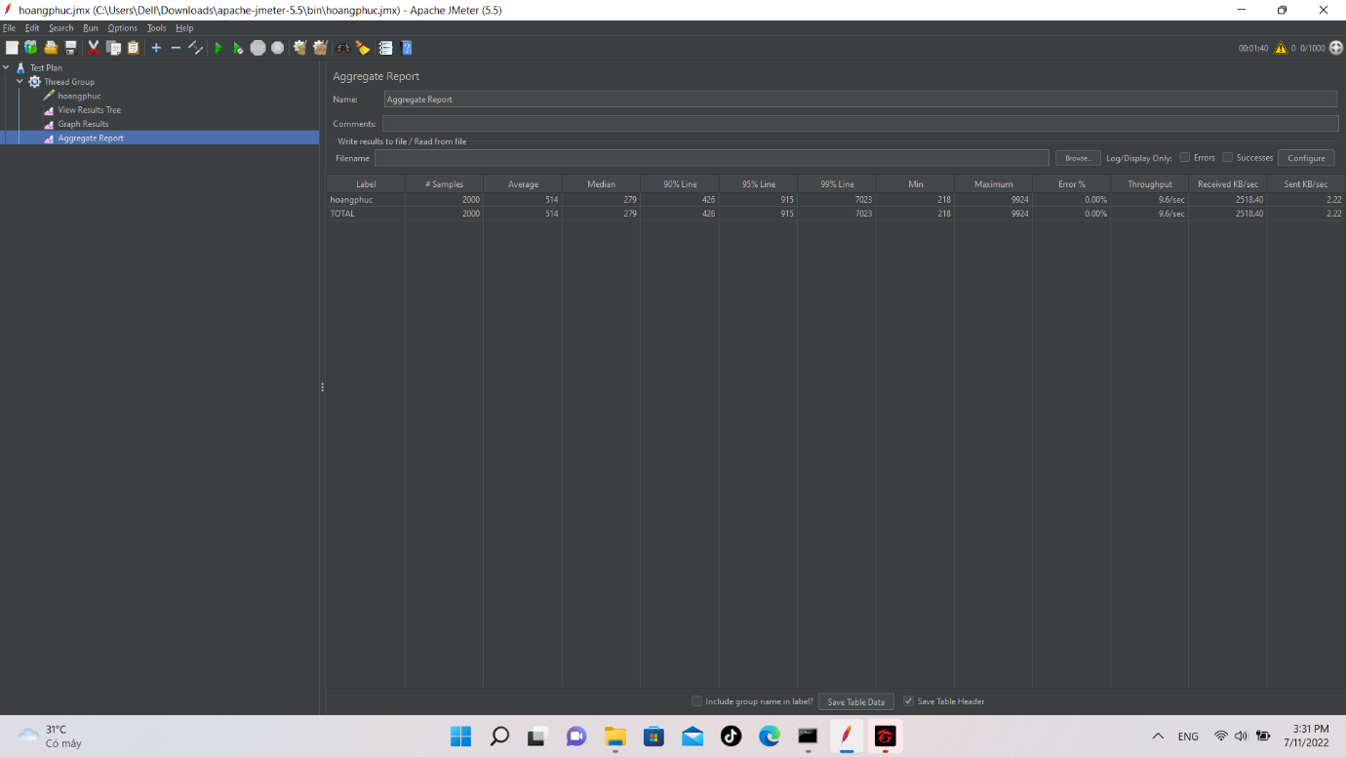
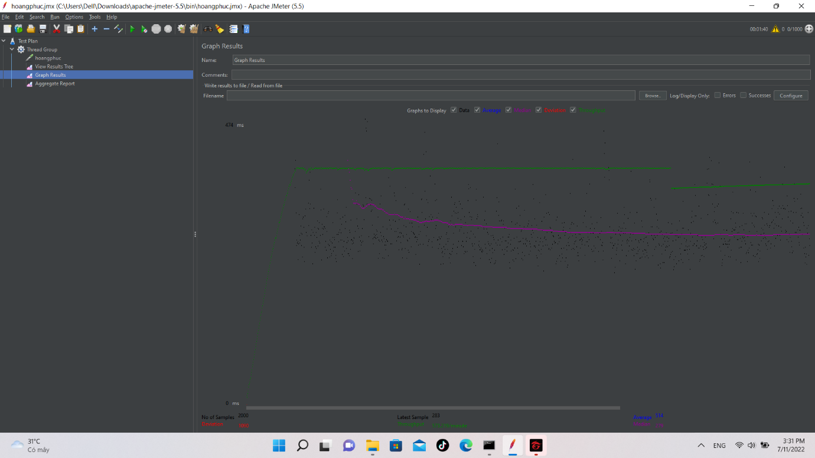
04. Jmeter
Mức 1000-100-1
Mức 1000-100-1
Mức 1000-100-1
View Results Tree
Aggregate Report
Graph Results

Slide 14
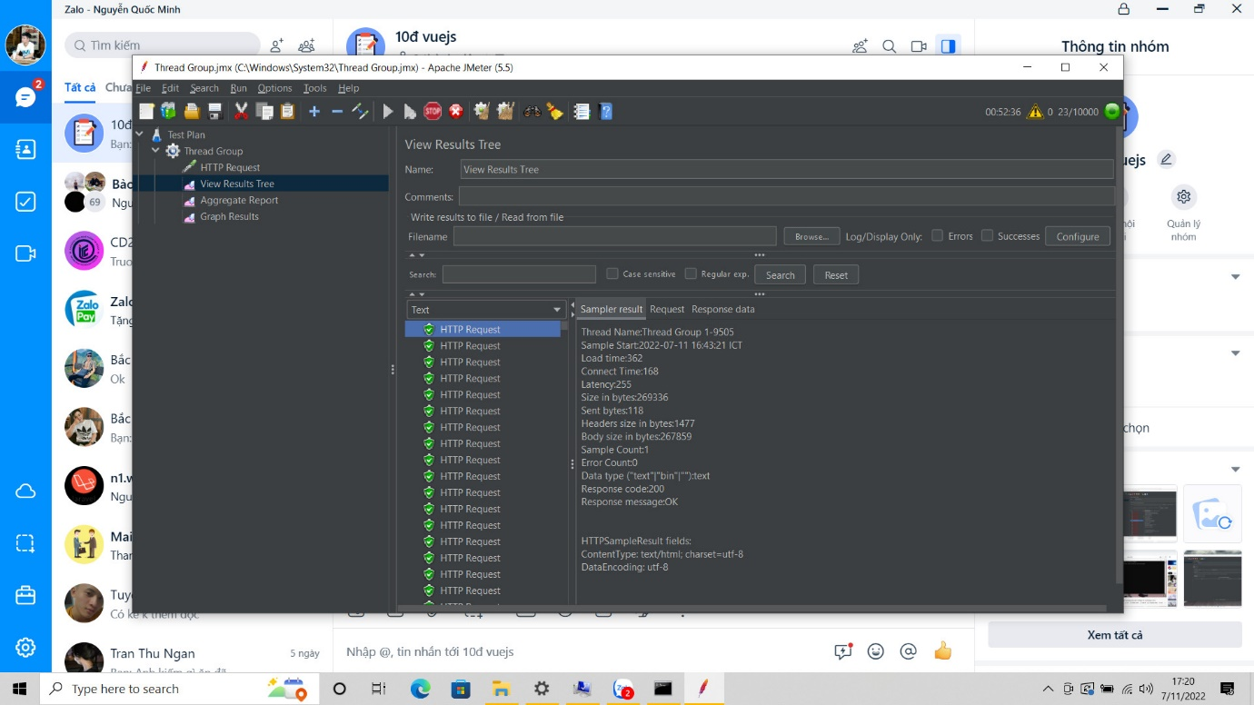
04. Jmeter
Mức 10000-1000-1
Mức 10000-1000-1
Mức 10000-1000-1
View Results Tree
Aggregate Report
Graph Results

Slide 15
The End
Cảm ơn tất cả mọi người đã lắng nghe.

